Slide 1

KIS专业版V14.1培训大纲 -安装配置模块
KIS客户服务部

Slide 2

目录
产品介绍
专业版环境要求
安装与卸载
网络配置
申请试用及注册激活
常见问题分享

Slide 3
产品构成
产品构成
KIS专业版V14.1由14个功能模块、14个辅助工具、老板报表、系统管理构成
功能模块 | 业务 | 采购管理、销售管理、应收应付
 |  | 仓存管理、存货核算、生产管理、委外管理
 | 财务 | 财务处理、报表与分析
 |  | 固定资产、出纳管理、工资管理
 | 基础设置 | 初始化、基础设置
辅助工具 | 数据交换工具 | 数据交换平台、科目初始数据、BOM
 |  | 固定数据、业务数据、航天金税接口
 | 辅助工具 | 单据自定义、KIS专业版升级工具、账套结转工具
 |  | 国家标准数据接口、账套科目转换工具
 | 系统工具 | 网络控制工具
 | 套打工具 | 财务套打、业务套打
 | 老板报表 | 老板报表
 | KIS云桌面 | KIS云桌面
 | 系统管理 | 账套管理、移动应用
 |  | 加密管理、用户管理

Slide 4
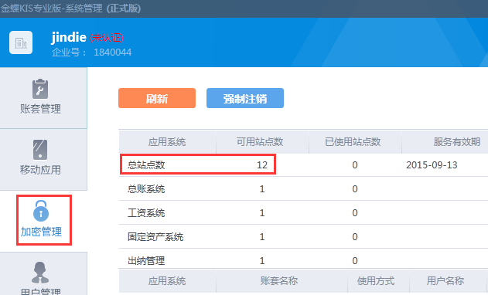
加密策略
加密方式
两种加密方式—软加密、智能卡
2014年4月电子化交付改革，停止智能卡产品（KIS记账王、KIS迷你版、标准版除外）新购、迁移
专业版V14.1仅支持硬盘许可方式（软加密）
加密策略
分包加密：总站点数（即购买站点数）= 每个模块分站点数
分模块加密：总站点数（即购买站点数）= 每个模块分站点数总和

Slide 5
目录
产品升级及迁移
KIS专业版14.0及之前老版本升级到最新版
KIS其他版本（标准版、迷你版、行政事业版等）迁移到KIS专业版
KIS专业版V12.1、V12.2支持行政事业账套

Slide 6
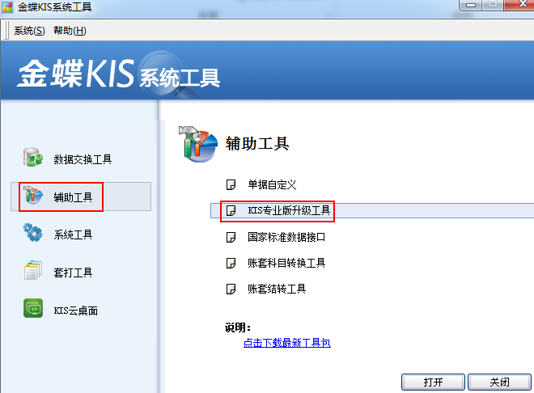
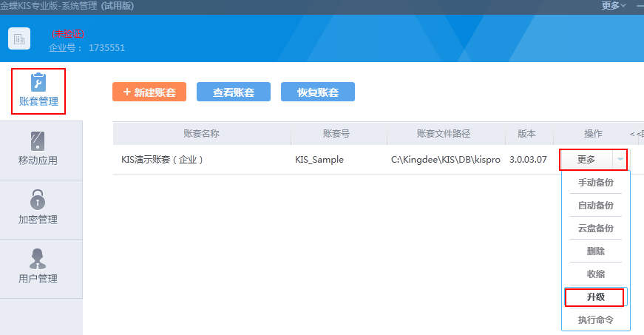
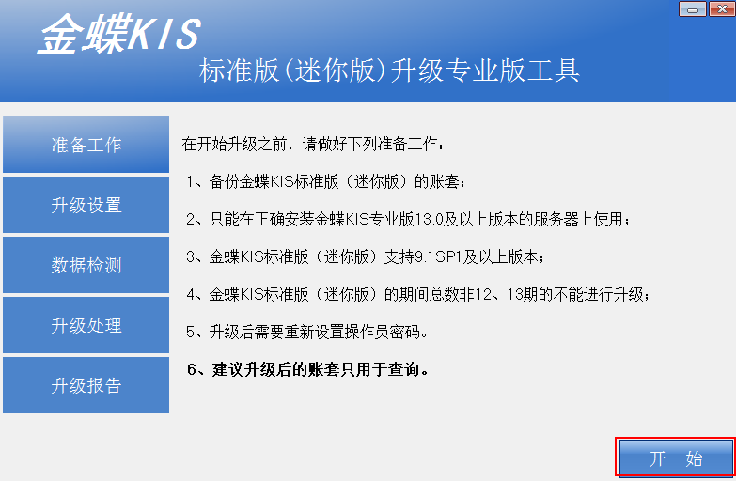
目录
升级及迁移步骤
KIS专业版14.0及之前老版本通过【系统管理】 → 【账套管理】 → 【更多】 → 【升级】功能升级
KIS其他版本账套升级通过【系统工具】→【辅助工具】 → 【KIS专业版升级工具】迁移
最新升级迁移工具：http://downloads.cmcloud.cn/kis/kis_tools/AcctToProUpgrader.zip

Slide 7
目录
产品介绍
专业版环境要求
安装与卸载
网络配置
申请试用及注册激活
常见问题分享

Slide 8
环境要求
专业版环境要求
OS
SQL SERVER

Slide 9
环境要求
专业版环境要求—OS
Windows XP Professional（32位）（SP3）简体中文版
Windows Server 2003 Standard /Enterprise 简体中文版（32位）(SP2)
Windows 7 旗舰版 简体中文版 (32/64位均支持)
Windows Server 2008 Standard 简体中文版 (32/64位均支持))
Windows 8 企业版 简体中文版 (32/64位均支持)
Windows 8.1 专业版 简体中文版 (64位)
Windows 2012 企业版 简体中文版 （64位）

Slide 10
环境要求
OS注意事项
V9.1SP1及其以后，支持Vista（32 Home），V10.0SP1及其以后，支持Windows7旗舰版，V12.1及其以后，支持64位系统
不支持Windows 98、Windows 2000、 Windows XP Home版、Windows Server 2003 64位
Windows Vista 简体中文版(Home版) 和XP(Home版）不建议做服务器
Windows XP Professional 简体中文版和Windows 2000 Professional 简体中文版，这2个OS下只支持SQL 个人版

Slide 11
目录
专业版环境要求
OS
SQL SERVER

Slide 12
数据库环境要求
专业版环境要求-SQL Server
SQL Server 2000（SP4）
SQL Server 2005 （ SP4 ）
SQL Server 2008 R2 （SP2）
SQL Server 2012 （ SP1 ）

Slide 13
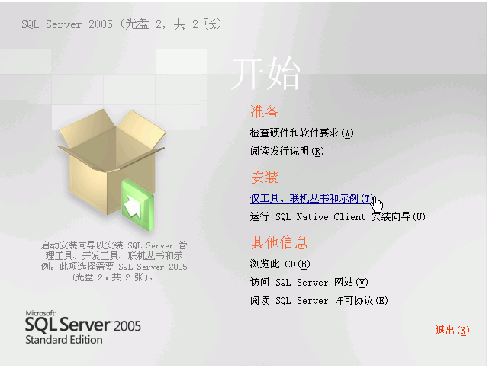
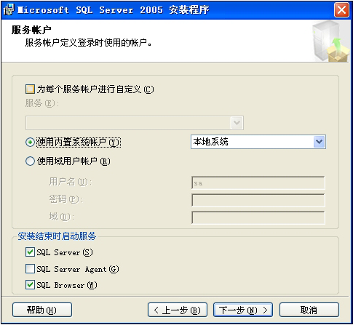
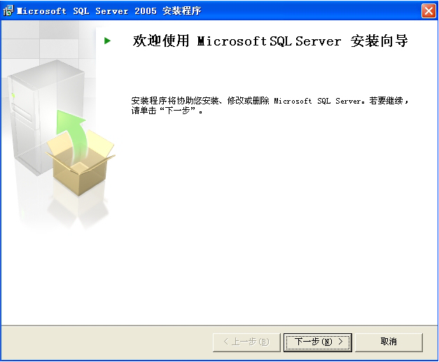
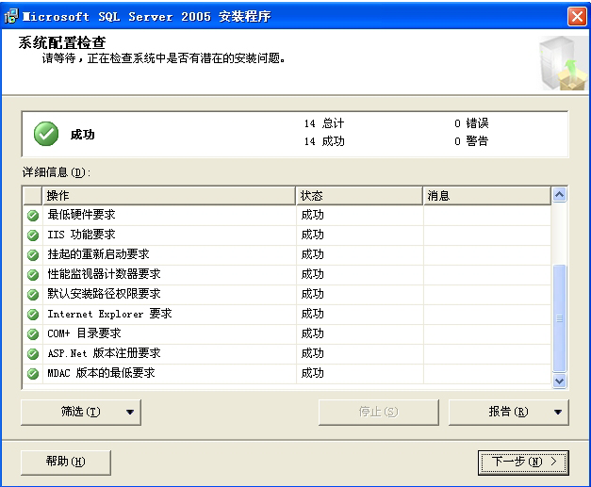
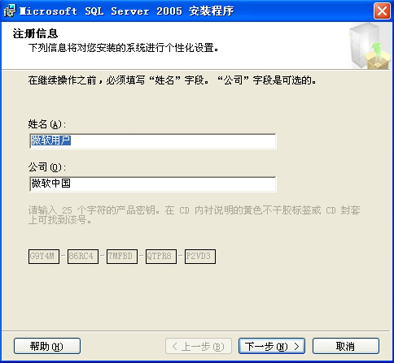
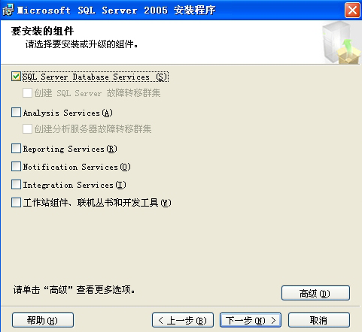
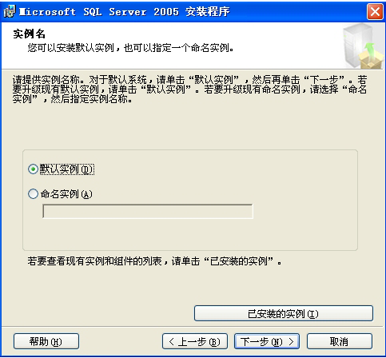
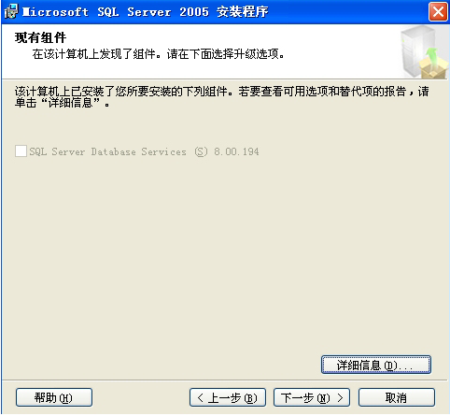
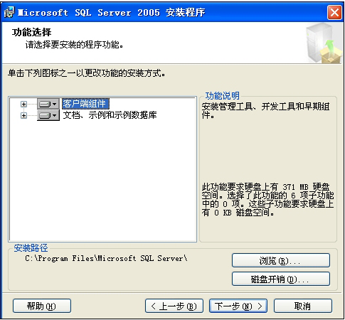
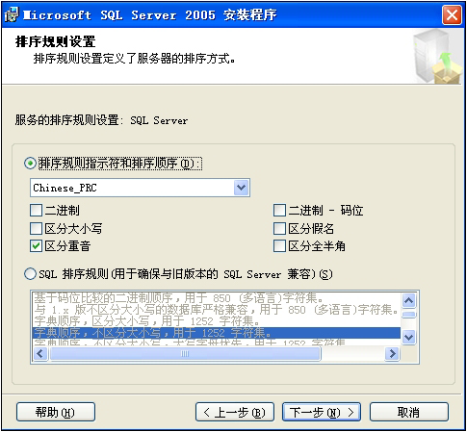
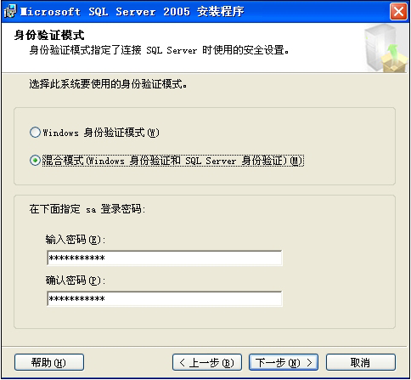
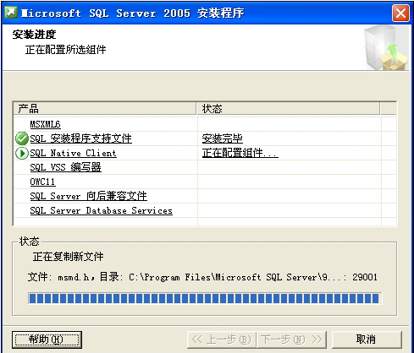
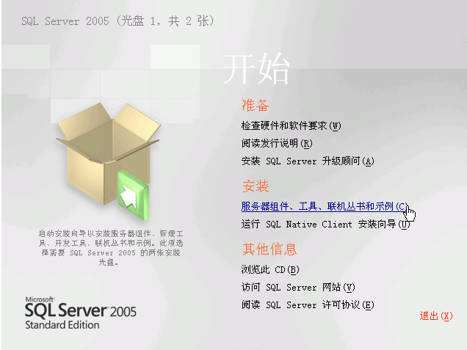
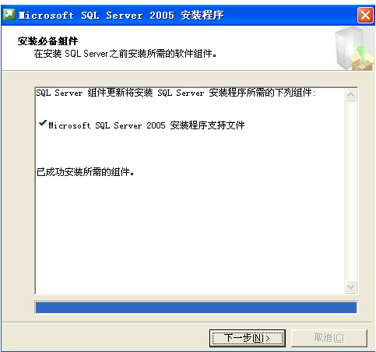
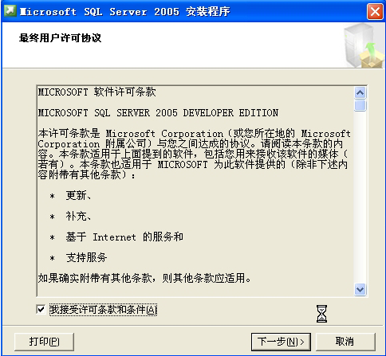
安装SQL 2005
安装SQL Server2005：

Slide 14
数据库环境要求
数据库安装注意事项
只需要在服务器上安装，如果在环境检测时没有检查到SQL，则自动安装SQL 2008 Express
如并发用户在5用户之内，可使用金蝶KIS专业版自带的SQL 2008 Express；如超过5个用户，建议使用SQL Server
如需使用SQL Server 数据库，请先安装SQL Server，再安装金蝶KIS专业版
安装实例名选择“默认实例”，“身份验证模式”选择“混合模式” 安装，否则无法登录系统
如专业版V14.1是SQL 2012的数据库，而原账套是SQL 2000(MSDE)下备份的账套文件，必须先在SQL 2005或2008环境下先安装专业版，在账套管理中进行升级，再到SQL 2012环境中进行账套升级处理。

Slide 15
目录
产品介绍
专业版环境要求
安装与卸载
网络配置
申请试用及注册激活
常见问题分享

Slide 16
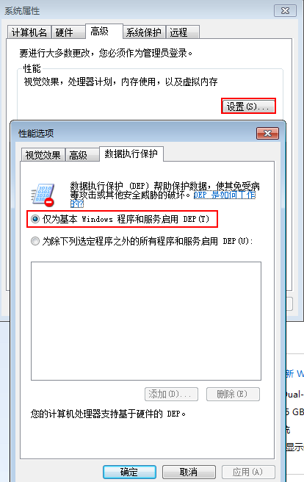
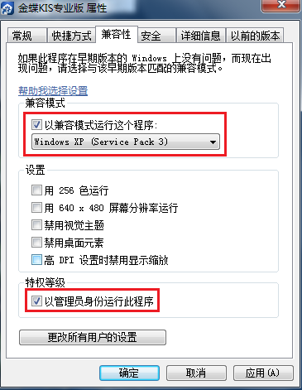
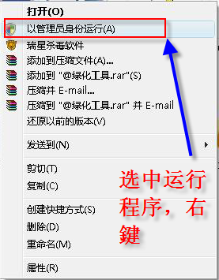
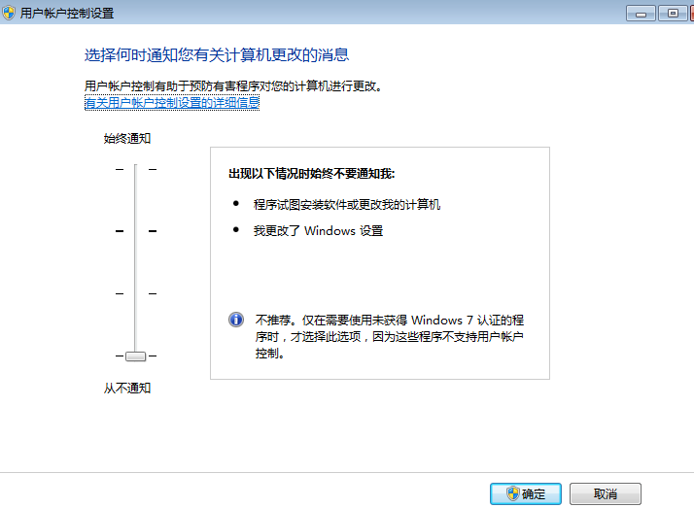
产品安装
安装前准备工作
先退出其他应用程序，和暂停使用防病毒软件和防火墙
关闭数据执行保护
win键+R键调出“运行”对话框，输入sysdm.cpl→确定;
单击“高级”→第一个设置按钮→数据执行保护，选中“仅为基本windows程序和服务启用DEP”确定，重启电脑
在win7/2008/8/8.1/2012操作系统下，请使用administrator用户登录操作系统，进行安装使用
禁用UAC服务：win键+R键调出“运行”对话框，输入msconfig→确定→工具→更改UAC设置→启动，调到最底下的从不通知，确定，重启电脑
以管理员身份运行程序

Slide 17
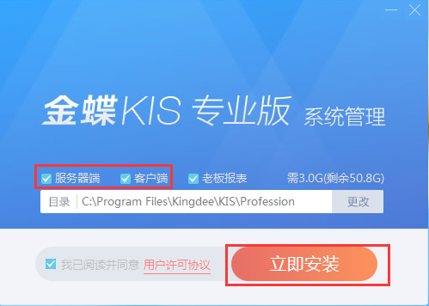
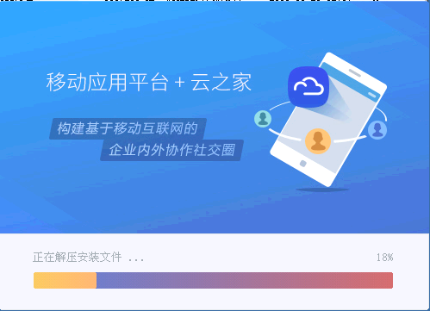
产品安装
一键式安装
下载最新专业版V14.1安装程序
金蝶云盘下载地址：https://drive.kingdee.com/sharelink/link?key=NjY4NTc0ODUsMTEzMjA3LDAwMDAwMDAwMDAw
执行安装程序中的“金蝶KIS专业版V14.1安装程序.exe”
选择需要安装的组件：客户端、服务器端、老板报表；同时请阅读并同意“用户许可协议”，设置安装文件路径，点击【立即安装】，

Slide 18

产品安装
默认安装路径
产品：[系统盘]\Program Files\Kingdee\KIS\Profession\Advance\
日志：[系统盘]\Program Files (x86)\Common Files\Kingdee\KIS\KISServerPlatForm\pro\ServerLogs
预置演示账套
服务器端安装时，安装程序自动恢复金蝶KIS专业版演示账套。该账套的预设用户名为manager，密码默认为空。
演示账套恢复的方法：运行installDB.exe，路径：
系统盘：\ProgramFiles\Kingdee\KIS\Profession\Common
安装注意事项
安装完数据库后，不要改变服务器计算机名称
电脑名不能为中文名，安装目录不要使用中文名，否则有可能在操作时提示定义的应用程序错误

Slide 19
KIS专业版卸载
卸载方法
直接使用金蝶卸载程序
使用操作系统的卸载应用程序的功能
卸载软件前需备份有用数据
账套、所有自行设置过的套打文件*.ndf
如果使用报表分析系统，备份..\Kingdee\KIS\Advance\Database 目录文件
卸载完成后，请一定重新启动机器后再安装金蝶软件，否则容易出现意外错误

Slide 20
目录
产品介绍
专业版环境要求
安装与卸载
网络配置
申请试用及注册激活
常见问题分享

Slide 21
专业版网络配置
局域网类型
工作组模式
域模式

Slide 22
专业版网络配置
域连接方式配置要求
固定IP地址
KIS服务器与客户端在同一域内
把域账号加入本地系统管理员组
工作组方式配置要求
固定IP地址
相同的网关
服务器的管理员组中包括所有客户端登陆OS的用户，且密码一致

Slide 23
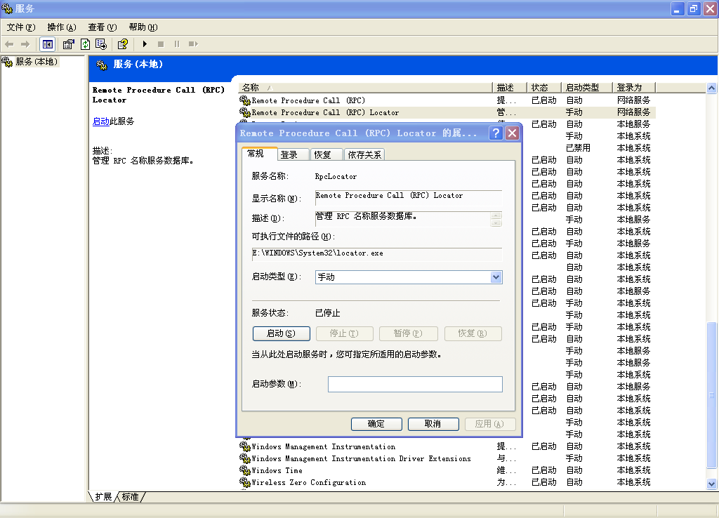
专业版网络配置
服务器与客户端连接所需的服务
Remote Procedure Call(RPC)
Remote Procedure Call (RPC) Locator
在服务器和客户端，都要将以上服务启动类型设置为自动启动

Slide 24
Windows 防火墙配置
开启防火墙的影响：
阻断网络通讯端口，如：TCP端口135、445、1433以及UDP端口1434等；
阻止KIS专业版客户端连接需调用的服务器组件，如DLLHOST.EXE；
防火墙阻断DCOM创建对象时使用的1024-65535之间的动态端口。

Slide 25
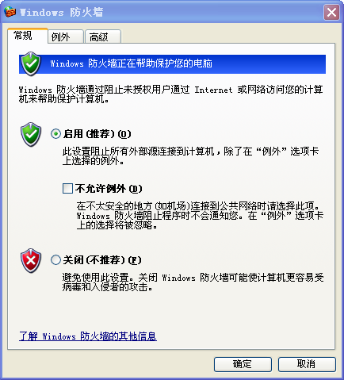
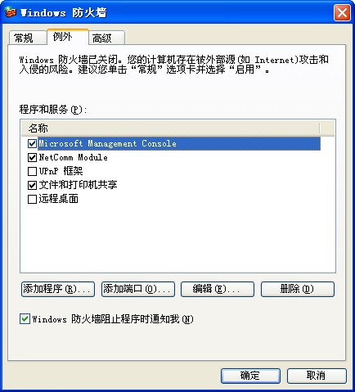
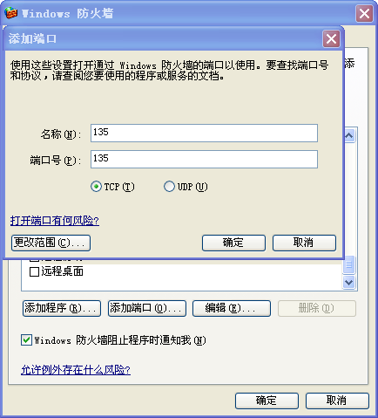
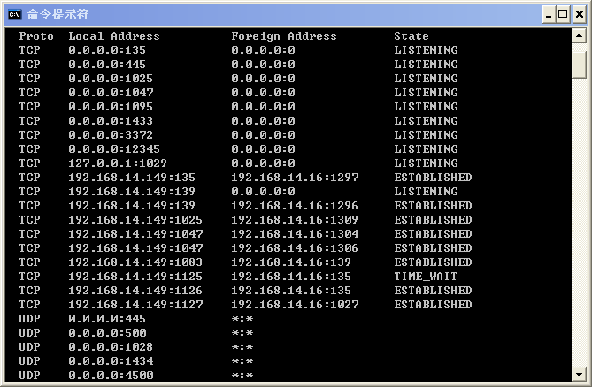
Windows 防火墙配置
防火墙配置
添加例外端口
TCP端口：135、1433、139、445、1069、1090、2967、6985、6988；
UDP端口：1434、137、445、1033、1058、2123、3000
添加例外动态端口
客户端连接尝试
运行netstat –an跟踪需要的端口
添加例外程序
KIS专业版主控台
KIS系统管理

Slide 26
目录
产品介绍
专业版环境要求
安装与卸载
网络配置
申请试用及注册激活
常见问题分享

Slide 27
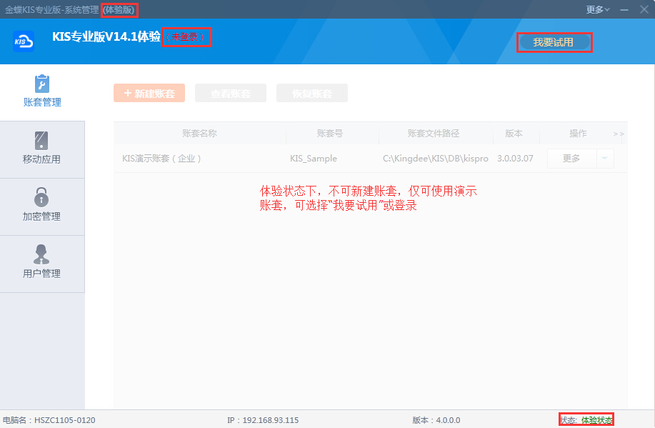
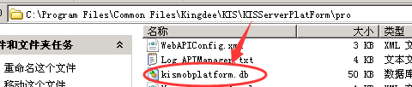
申请试用
体验状态
产品安装完成后，默认状态为体验状态；
体验状态下，不可新建账套，仅可使用演示账套
可使用金蝶云通行证登录，或申请试用
从试用退回到体验：删除Kismobplatform.db

Slide 28
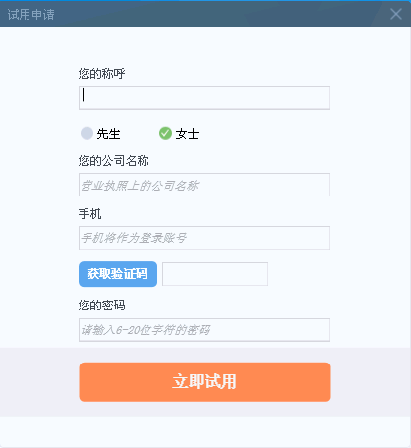
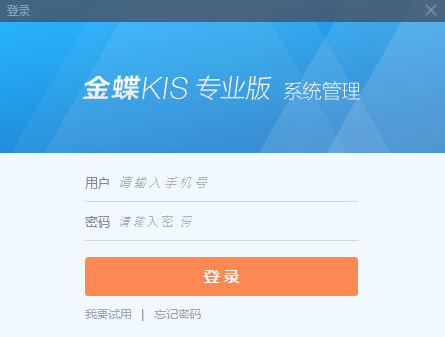
申请试用
申请试用
需联网操作，申请金蝶云通行证必须填写手机号码，密码不支持弱密码，【获取验证码】，同一手机号一天获取的上限为5次
试用申请后所有功能可用，但未注册激活不能结账超过三期
公司名称必须录入与营业执照上的一致，后续企业认证需核对营业执照信息
如已有金蝶云通行证，可选择登录

Slide 29
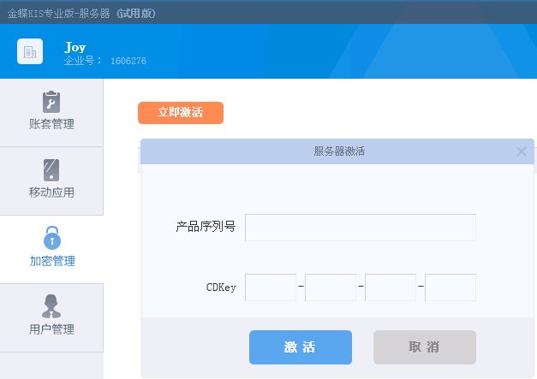
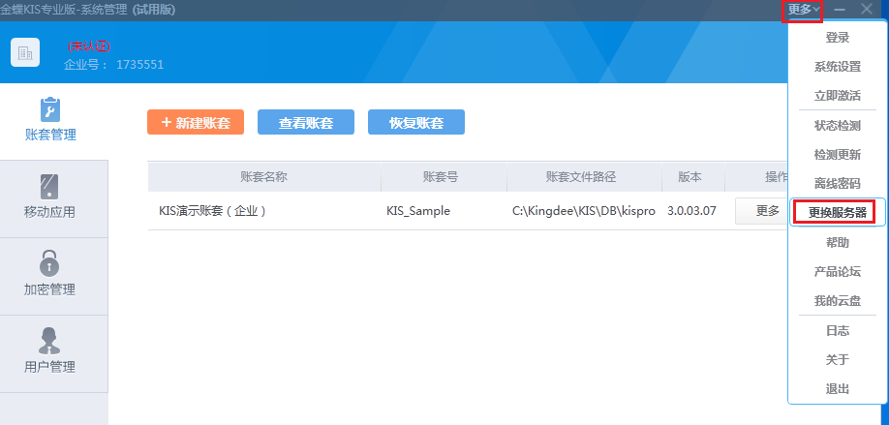
申请试用
注册激活
需联网操作，在系统管理-加密管理中输入产品序列号及CD-KEY
更换服务器后，原服务器要进行更换服务器操作
更换服务器
需联网操作，更换服务器使用软件解决软件特征码变化问题
更换服务器电脑前，先在原服务器操作【更换服务器】

Slide 30
目录
产品介绍
专业版环境要求
安装与卸载
网络配置
申请试用及注册激活
常见问题分享

Slide 31
常见问题分享
什么情况下需要联网
第一次申请试用及登录
注册激活
更换服务器
更换管理员
绑定安全锁
企业认证
刷新企业、检测更新

Slide 32
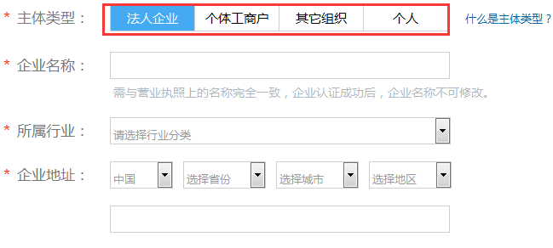
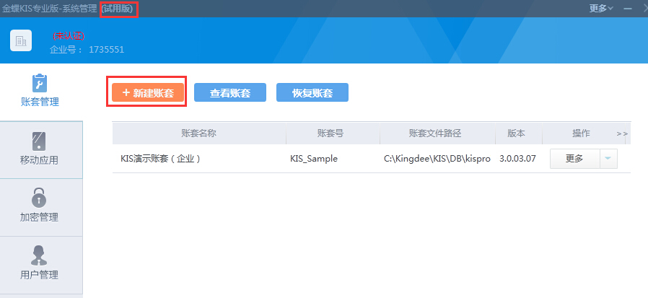
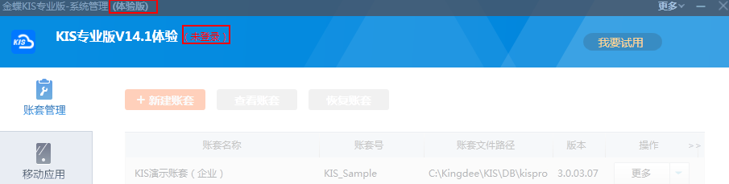
常见问题分享
系统管理状态说明
体验版：
未登录过系统管理
无法新建账套，仅可使用演示账套登录
试用版
申请试用，获取金蝶云通行证后登录
试用状态下可使用所有功能，但结账控制三期
未认证
未进行企业资料认证，分四种主体类型进行企业认证
注册为正式版之后，必须三个月内，通过系统管理上的“未认证”点进去，提交资料进行客户信息认证
超期未认证，将无法使用软件

Slide 33
常见问题分享
如何引入临时License
MOP系统申请对应版本的临时许可
申请引入密码
微信【金蝶KIS服务号】，发送“密码”；
打开返回的链接，输入对应信息获取密码；
打开【系统管理】，Ctrl+Shift+K，引入许可
引入后，退出系统管理再次连网登录需重新申请许可。

Slide 34
常见问题分享
登录系统管理，提示“云服务器繁忙”
在系统管理，【帮助】-【关于】下检查版本是否为最新4.0.0.6，如不是最新版本，下载安装最新版本：http://downloads.cmcloud.cn/platform/kis_pro/S1S006S001/V2.0M/setup.exe
检查网络是否正常，如网络正常，检查系统管理日志
日志路径：系统管理安装目录下ServerLogs\Log_APIManager.txt

Slide 35
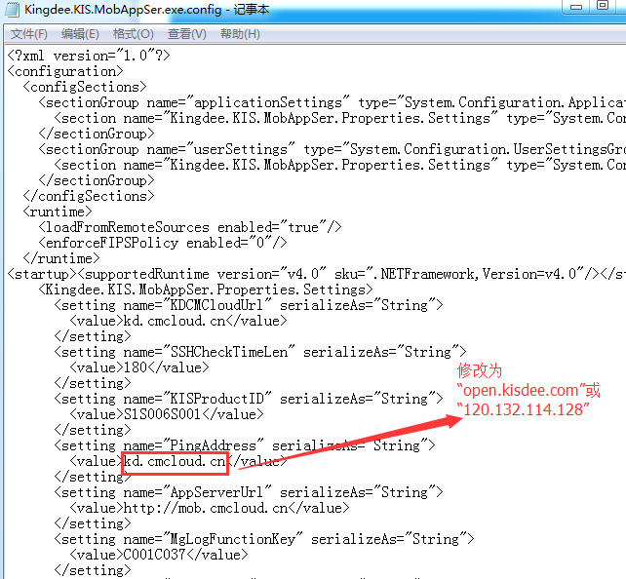
常见问题分享
登录系统管理提示离线状态
检查系统管理版本是否为最新版本，目前最新版本4.0.0.6，如版本不是最新，下载并安装最新版本
在浏览器上，输入kd.cmcloud.cn/Kingdee/ping（注意大小写）
如返回值{"Result":200,"Msg":"success","Data":"kingdee.com"}
说明网络没有问题；否则需要检查网络。
如网络正常，可把Kingdee.KIS.MobAppSer.exe.config文件以记事本方式打开，修改文件中kd.cmcloud.cn成open.kisdee.com或者120.132.114.128（前提是这两个网址能访问）

Slide 36
常见问题分享
V14.1激活注册时，提示“激活失败，License下载失败！”
安装包必须用最新的：下载地址为：http://downloads.cmcloud.cn/kisqs/kis_zyb14.1.rar
用V14.1的CDKEY和产品序列号，V14.1与V14.0加密不通用。
可以通过系统管理安装路径下查看日志说明。路径为：C:\Program Files (x86)\Common Files\Kingdee\KIS\KISServerPlatForm\pro\ServerLogs

Slide 37
常见问题分享
系统管理显示“正式版-已过期”
检查是否未做认证，产品注册激活后必须三个月内完成企业认证，否则会出现“正式版-已过期”，需完成企业认证后点击【加密更新】；
检查【加密管理】是否授权有效期过期，点击【设置】-【加密更新】更新加密信息即可。
登录系统管理显示“试用版”
检查是否登录错企业组织或产品实例；
检查产品序列号是否有未走完流程的子订单；
如果没有进错产品实例，也没有流程未走完，则退出系统管理后，删除系统管理安装路径下的kismobplatform文件，再重新登录系统管理。路径：系统盘\Program Files (x86)\Common Files\Kingdee\KIS\KISServerPlatForm\pro

Slide 38
常见问题分享
专业版旧版本账套升级到专业版V14.1提示错误
安装补丁PT097908，恢复备份账套后重新升级
如何进行账套注册和反注册
账套注册：在账套管理主界面，按Ctrl+Alt+R
账套反注册：在账套管理主界面，按Ctrl+Alt+U

Slide 39
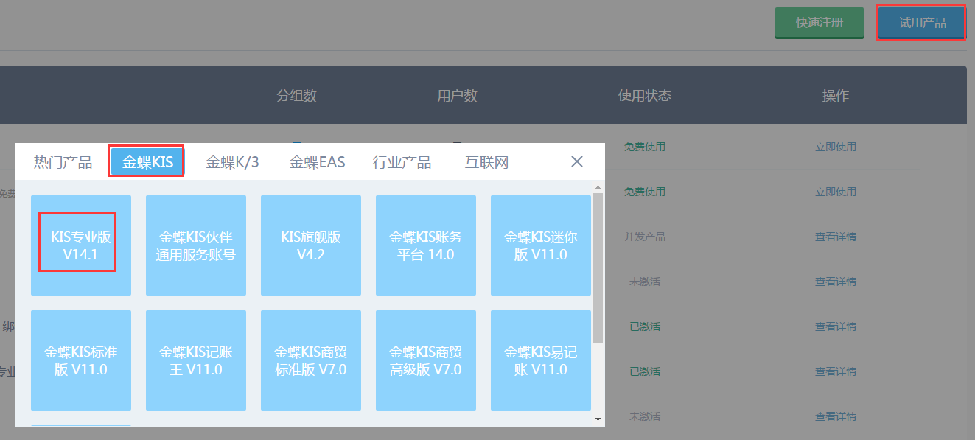
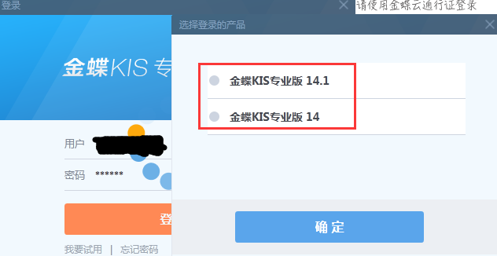
常见问题分享
一个公司买了2套软件，如何用一个营业执照组织代码去认证2套产品
在金蝶云通行证登录金蝶云平台：qy.kingdee.com
在企业组织中添加第二套产品
登录系统管理时，选择需要操作的产品

Slide 40
常见问题分享
智能卡在WIN7系统下检测不成功
解决方案：安装智能卡最新驱动程序即可
在win7下运行，需注意：
加密服务账套管理、客户端程序等，第一次运行，需要通过点右键--》以管理员身份运行，否则可能会出现程序运行错误的提示
或在安装专业版程序时，选择以系统管理员运行安装程序。
智能卡加密更新驱动下载
http://reg.kingdee.com/

Slide 41
常见问题分享
客户端在服务器未开启防火墙时访问正常，但开启后提示：登录时出现问题，请重新输入
开放如下端口：
TCP：135、139、445、1069、1090、1433、2967、6985、6988
UDP：137、445、1033、1408、1434、1058、2123、3000

